Slide 1


GABARITO COMENTADO
DA PROVA
OBA 2014 - NÍVEL 3

Slide 2
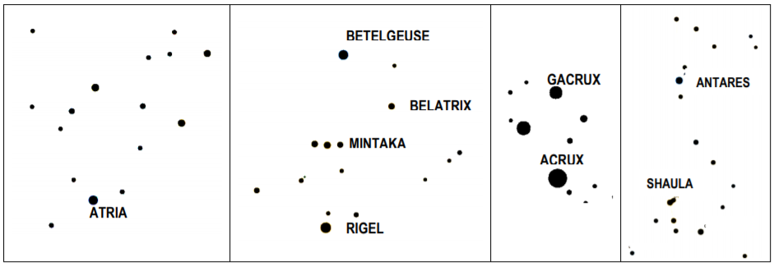
Questão 1) (1 ponto) (0,25 cada acerto) Escreva debaixo de cada constelação o nome dela. Para facilitar, lembramos os nomes de algumas: Leão, Cão Maior, Cão Menor, Cruzeiro do Sul, Cassiopéia, Triângulo Austral, Sagitário, Escorpião e Órion.
CRUZEIRO
DO SUL
TRIÂNGULO AUSTRAL
ÓRION
ESCORPIÃO
_ _ _ _ _ _ _ _ _ _ _ _
_ _ _ _ _ _ _ _ _ _ _ _
_ _ _ _ _ _ _ _ _
_ _ _ _ _ _ _ _ _

Slide 3
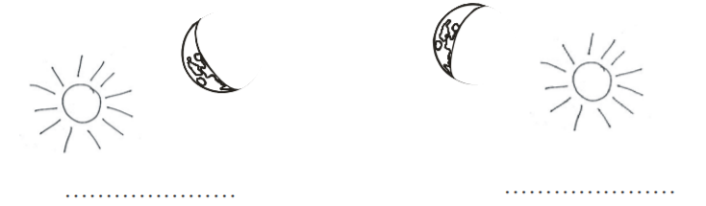
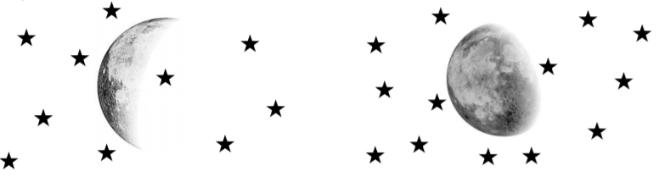
Questão 2) (1 ponto)
Pergunta 2a) (0,5 ponto) (0,25 cada acerto) A Lua brilha no céu porque é iluminada pelo Sol. Em alguns dias do mês, pela manhã ou à tarde, podemos ver o Sol e a Lua juntos no céu. Nos desenhos abaixo você pode ver representações FORA DE ESCALA dessa situação, onde uma está certa e a outra está errada em relação somente à iluminação. Escreva embaixo de cada desenho se está CERTO ou ERRADO.
Obs. A parte iluminada da Lua precisa estar voltada para o Sol!
CERTO
ERRADO
Pergunta 2b) (0,5 ponto) (0,25 cada acerto) No desenho abaixo, da Lua e algumas estrelas, faça um CÍRCULO sobre a única estrela de cada desenho que não poderia estar onde foi desenhada, pois nunca seria vista ali.
Obs. Para estar ali onde assinalada, uma parte da Lua deveria ser transparente ou a estrela estar entre a Terra e Lua, o que é impossível.

Slide 4
Questão 3) (1 ponto) (0,20 cada acerto) Escreva CERTO ou ERRADO na frente de cada frase abaixo.
CERTO
_ _ _ _ _ _ As estrelas têm a forma de uma bola.
_ _ _ _ _ _ A forma do Sol é igual à forma das outras estrelas
_ _ _ _ _ _ O Sol é uma estrela.
_ _ _ _ _ _ Estrelas só brilham de noite.
_ _ _ _ _ _ Estrelas têm pontas.
CERTO
CERTO
ERRADO
ERRADO

Slide 5
Questão 4) (1 ponto) (0,25 cada acerto) Simplificadamente dizemos que um eclipse do Sol ocorre quando a Lua passa na frente dele e o da Lua quando ela passa dentro da sombra da Terra, a qual é opaca e iluminada pelo Sol, como você sabe.
Escreva C para certo ou E para errado na frente de cada afirmação abaixo
C
ÓRBITA DA LUA
( ) | Eclipses lunares só ocorrem na Lua Cheia.
( ) | Quando os eclipses solares estão ocorrendo podem ser vistos por todos na Terra.
( ) | O tipo de eclipse representado esquematicamente na figura acima é um eclipse solar.
( ) | Os eclipses solares e lunares estão relacionados com os solstícios e equinócios, respectivamente.
E
SOL
LUA
TERRA
C
FIGURA SIMPLIFICADA E FORA DE ESCALA
E

Slide 6
Questão 5) (1 ponto) (0,25 cada acerto) No seu movimento aparente anual, o Sol percorre a eclíptica entre os Trópicos de Câncer e Capricórnio, cruzando a linha do Equador nos dias de Equinócio. No mapa abaixo, adaptado do site www.mapasparacolorir.com.br, está representada uma planificação do mapa mundi, destacando os dois polos geográficos, o Equador e os quatro paralelos de latitude determinados pelo movimento anual do Sol (círculos polares e trópicos). Eles estão identificados com as letras A, B, C, D, E, F e G à direita do mapa.
Escreva (V) para Verdadeiro e (F) para Falso ao lado das afirmativas abaixo
( ) | No planisfério acima, A e G são os polos geográficos NORTE e SUL, respectivamente.
( ) | No solstício de dezembro (21 ou 22 de dezembro) o Sol está sobre o paralelo E.
( ) | O Sol passa duas vezes por ano pelo zênite de um observador entre os paralelos B e F.
( ) | Quando o Sol está sobre o paralelo C tem início o verão no hemisfério Sul.
V
V
F
F

Slide 7
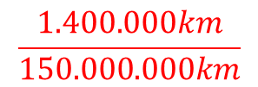
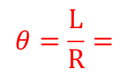



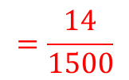
Questão 6) (1 ponto) Na Astronomia frequentemente precisamos medir a separação angular de dois astros ou o tamanho angular de um astro. Suponha que na figura abaixo, L seja o diâmetro da Lua, isto é, 3.476 km e R sua distância média à Terra, que é de 384.000 km.
Com isso o diâmetro angular compreendido pela Lua, vista da Terra, é de:
$θ=\frac{L}{R}=\frac{3.476km}{384.000km}=0,009 radianos$.
Mas, 1 radiano é cerca de 60 graus, logo o diâmetro angular da Lua, vista da Terra é, em graus, de $θ=0,009∗60 graus=0,54 graus.$
Pergunta 6a) (0,4 ponto) Recentemente o astrônomo Dr. Marcelo Emílio, da Universidade de Ponta Grossa, PR, e outros colegas, mediram, com grande precisão, o diâmetro do Sol. Repetindo os cálculos acima, calcule o diâmetro angular do Sol, visto da Terra, em graus. Dados: Diâmetro aproximado do Sol = 1.400.000 km e distância média Terra-Sol: 150.000.000 km
$$θ=\frac{L}{R}=$$
$$\frac{1.400.000km}{150.000.000km}$$
$$=\frac{14}{1500}$$
$=0,0093 radianos$, e em graus: $θ=0,0093∗60 graus=$
$$0,56 graus.$$
$$0,56 graus$$
Obs. Valores próximos a este são obtidos, dependendo dos arredondamentos feitos, e também devem ser aceitos como certos.
Resposta 6a):.........................

Slide 8
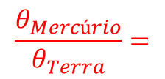


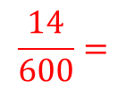
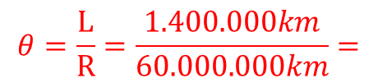

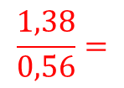
Pergunta 6b) (0,3 ponto) Suponha que você, futuro astronauta, ou o astronauta brasileiro Marcos Pontes, pouse em Mercúrio, o qual está a, aproximadamente, 60.000.000 km do Sol. Qual será o tamanho angular (em graus) com que verão o Sol? Já sabe ... é só repetir o modelo dos cálculos anteriores!
$$θ=\frac{L}{R}=\frac{1.400.000km}{60.000.000km}=$$
$$\frac{14}{600}=$$
$0,023 radianos$, e em graus: $θ=0,023∗60 graus=$
$$1,38 graus.$$
Obs. Valores próximos a este são obtidos, dependendo dos arredondamentos feitos, e também devem ser aceitos como certos.
$$1,38 graus$$
Resposta 6b):.......................
Pergunta 6c) (0,3 ponto) Quantas vezes maior você veria o diâmetro angular do Sol se estivesse em Mercúrio do que vemos da Terra? Só tem que fazer uma continha de dividir!
$$\frac{θ_{Mercúrio}}{θ_{Terra}}=$$
$$\frac{1,38}{0,56}=$$
$2,46.$
Comentário: Veríamos de Mercúrio, o Sol com mais do que o dobro do diâmetro que vemos da Terra!
Obs. O aluno não precisa ter feito o comentário acima para ganhar os pontos se acertou o resultado.
Obs. Valores próximos a este são obtidos, dependendo dos arredondamentos feitos, e também devem ser aceitos como certos.
2,46
Resposta 6c):..................

Slide 9
Questão 7) (1 ponto) (0,25 cada acerto) Você aprendeu a encontrar as direções cardeais segundo o método contido em muitos livros didáticos, que diz “abra seu braço direito para onde o Sol nasce e lá é a direção Leste, à sua esquerda estará o Oeste, à sua frente o Norte e atrás o Sul.” Pois bem este processo não tem nada de preciso, pois o Sol pode até nascer e se pôr no Sul, ou até não nascer em lugar algum dependendo do lugar e época onde está. Estas situações “estranhas” ocorrem para latitudes entre os polos e os círculos polares. Mas vejamos como a Juliana e sua mãe, D. Vilma, fizeram para determinar corretamente as direções cardeais no quintal da casa delas. Você pode fazer o mesmo, claro!
N
O
L
S
Inicialmente D. Wilma ficou de pé, de manhã, no quintal e a Juliana riscou sua sombra no chão, indo de entre os pés de sua mãe até o topo da sombra da sua cabeça (Fig. A). Em seguida a Juliana traçou um círculo no chão, com raio igual ao da sombra de sua mãe (Fig. B). Depois Juliana deixou D. Wilma de pé no mesmo lugar (mães sofrem....) até que de tarde a sombra dela atingisse novamente o círculo traçado, pois assim, claro, as duas sombras seriam do mesmo comprimento. D. Wilma, para ter certeza que Juliana estava fazendo tudo certo, neste momento, se virou para o lado onde estava sua sombra (Fig. C).
Pergunta 7) (0,25 cada acerto) Para determinar as direções cardeais Juliana traçou a bissetriz das duas sombras da sua mãe (linha tracejada) e a perpendicular a ela (linha pontilhada) (Fig. D). Escreva as direções cardeais (Norte, Sul, Leste, Oeste) dentro dos quadrinhos brancos (Fig. D) das extremidades das retas tracejada e pontilhada.

Slide 10
Questão 8) (1 ponto) (0,5 cada acerto) O Instituto de Aeronáutica e Espaço (IAE) é a mais importante organização que projeta e desenvolve foguetes no Brasil. A figura mostra o voo típico de um foguete, formado pelo motor-foguete e pela carga útil. O motor-foguete transporta o propelente (= combustível + oxidante) que impulsiona a carga útil rumo ao espaço. Terminado o propelente a estrutura do motor-foguete é separada da carga útil, caindo no mar. A carga útil (onde são transportados os experimentos) continua o seu movimento ascendente, até atingir altura máxima, denominada apogeu. Enquanto voa acima dos 100 km são criadas as condições de microgravidade. Nessas condições, qualquer objeto solto no seu interior flutua. Após o apogeu a carga útil retorna à superfície terrestre. Para reduzir a velocidade de impacto com a água, o sistema de recuperação (paraquedas) é acionado. Após cair no mar a carga útil é resgatada por um helicóptero. Veja ilustração esquemática acima.
Apogeu
Pergunta 8a) (0,5 ponto) O apogeu e o tempo de microgravidade de três foguetes são mostrados na tabela ao lado. Qual dos 3 foguetes proporcionou o voo mais alto?
Abertura do paraquedas
Foguete 3
Resposta 8a) ..................................
Recuperação
da carga útil
Pergunta 8b) (0,5 ponto) Se um determinado experimento necessita permanecer em um ambiente de microgravidade por pelo menos 5 minutos, qual dos três foguetes você escolheria para levar esse experimento?
Lançamento
Foguete | Apogeu (km) | Tempo de microgravidade (s)
1 | 200 | 299
2 | 189 | 280
3 | 213 | 316
Foguete 3
Resposta 8a) ..................................

Slide 11
Questão 9) (1 ponto) (0,2 cada acerto) Satélites artificiais são feitos pelos homens para girarem em torno da Terra com os mais diversos objetivos. O caminho percorrido pelos satélites em torno da Terra denomina-se órbita. As órbitas da maioria dos satélites assemelham-se a um círculo. Foguetes são utilizados para colocar os satélites em órbita. A distância dos satélites à superfície terrestre varia de acordo com a aplicação desejada. Por exemplo, se o objetivo do satélite é obter imagens da superfície terrestre ele é posicionado numa órbita, cuja distância à superfície da Terra pode variar entre 700 km e 900 km. Esse tipo de satélite tem velocidade de 27.000 km/h. Satélites de Comunicações são colocados a 36.000 km da superfície terrestre à velocidade de 11.000 km/h. A Lua é o satélite natural da Terra. Ela gira em torno desta a uma distância média de 384.000 km e com velocidade de 3.600 km/h.
Pergunta 9) Escreva V (Verdadeiro) ou F (Falso) para cada uma das afirmações abaixo:
F
( ) | A Lua é um satélite artificial da Terra porque foi feito pelo homem.
( ) | A distância do satélite à superfície da Terra depende da aplicação desejada.
( ) | Quanto maior a distância do satélite à superfície terrestre maior é a sua velocidade.
( ) | A velocidade do satélite depende da sua distância à superfície terrestre.
( ) | Um satélite de Comunicações, situado a uma distância média de 36.000 km da superfície da Terra possui velocidade de 3.600 km/h.
V
F
V
F

Slide 12
Questão 10) (1 ponto) (0,08 cada acerto) As queimadas podem ocorrer por motivos naturais, contudo, 90% delas são causadas pelo homem. Sensores instalados em satélites artificiais captam a energia emitida por diferentes áreas da superfície terrestre, incluindo as queimadas. A intensidade da energia emitida pela superfície depende da sua temperatura e quanto maior a temperatura maior é a energia emitida. Sabemos ainda que:
T_{queimada >} T_{rodovia} > T_{desmatamento} > T_{floresta} > T_{água},
onde T representa a temperatura das áreas observadas pelo satélite.
Pergunta 10) Como explicamos acima, cada área observada pelo satélite emite uma certa quantidade de energia, que depende da temperatura dela. A cada temperatura o sensor do satélite associa uma cor, aqui representada pelas letras A, B, C, D e E, sendo a letra A para a maior temperatura e a letra E para a menor temperatura.
Pois bem, um satélite observou uma faixa da superfície terrestre contendo 12 áreas onde sabemos que têm queimadas, rodovias, desmatamentos, águas e florestas, conforme mostrado no lado esquerdo da Tabela abaixo.
Como explicamos, para cada área observada o sensor do satélite atribui uma cor (que, para simplificar, estamos representando por uma letra) que depende de sua temperatura. Na Tabela da direita preencha as letras correspondentes às áreas mostradas na Tabela da esquerda.
Como exemplo, já preenchemos as “cores” (letras) de três áreas para você. Com isso você já ganhou 0,24 ponto.
Cada letra colocada corretamente recebe 0,08 ponto, mas se acertar todas as 12 áreas ganha um bônus de 0,04 ponto.
Áreas observadas pelo satélite
Água | Queimada | Rodovia
Água | Queimada | Floresta
Queimada | Rodovia | Desmatamento
Desmatamento | Floresta | Desmatamento
Representação das áreas observadas
E
A
B
E
A
D
A
B
C
C
D
C

Slide 13








Contatos:
 | @obabr
 | @oba_olimpiada
 | obaoficial
 | canal_oba_mobfog
 | oba.secretaria@gmail.com
 | (21) 98272-3810
 | (21) 2334-0082 (21) 4104-4047 (21) 2254-1139
www.oba.org.br

